Slide 1
Pasos para clonar un archivo
Usando jupiter

Slide 2
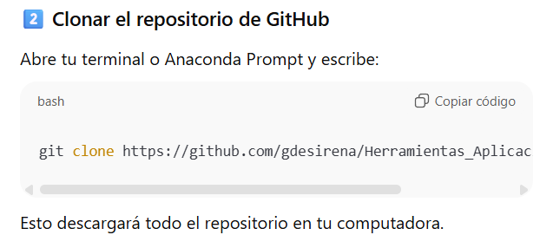

Slide 3
cd Herramientas_Aplicaciones_IA_2025
git pull

